Slide 1
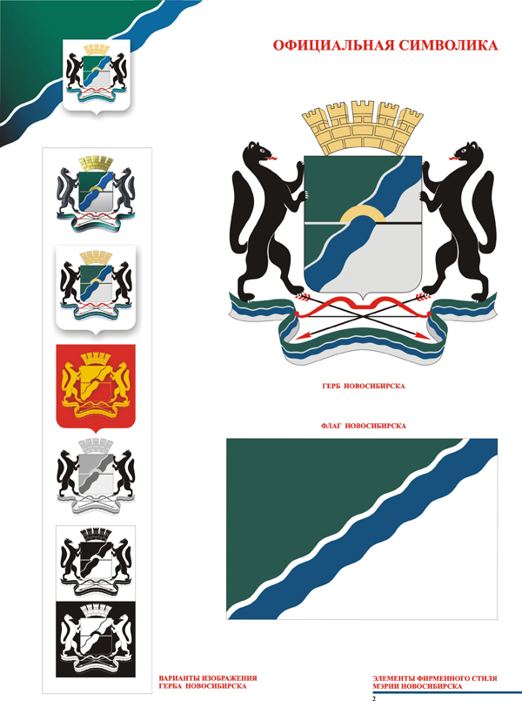
Герб Новосибирска

Slide 2
Щит герба дополняет стилизованное изображение моста через Обь. Щит увенчан золотой короной, с пятью трехконечными зубцами. Щитодержатели — черные соболя. В подножии щита — волнисто пересеченная лента, цвета которой соответствуют флагу города. Посередине на подножии — червленый лук поверх двух черных опрокинутых стрел.
Черно-серебристый тонкий пояс на щите герба символизирует транссибирскую железнодорожную магистраль. Количество зубцов на короне определят статус населенного пункта, подчеркивая, что Новосибирск — областной центр.
Соболя, лук и стрелы заимствованы с исторического герба Сибири и изображены в соответствии с геральдическими канонами: выдержаны цвета, пропорции, расположение элементов.
Герб утвержден 22 апреля 2008
Авторский коллектив:
Кужелев Г.В., Моржаков С.В., Смирнов В.Н.

Slide 3

Флаг Новосибирска
Флаг города Новосибирска
Флаг города Новосибирска утвержден решением Городского Совета Новосибирска от 23 июня 2004 года
Флаг представляет собой полотнище разделенное по диагонали на зеленую (вверху у древка) и белую части голубой волнистой полосой, которая ограничена сверху белой чертой.
Авторский коллектив: Кужелев Г.В., Моржаков С.В., Смирнов В.Н.

Slide 4
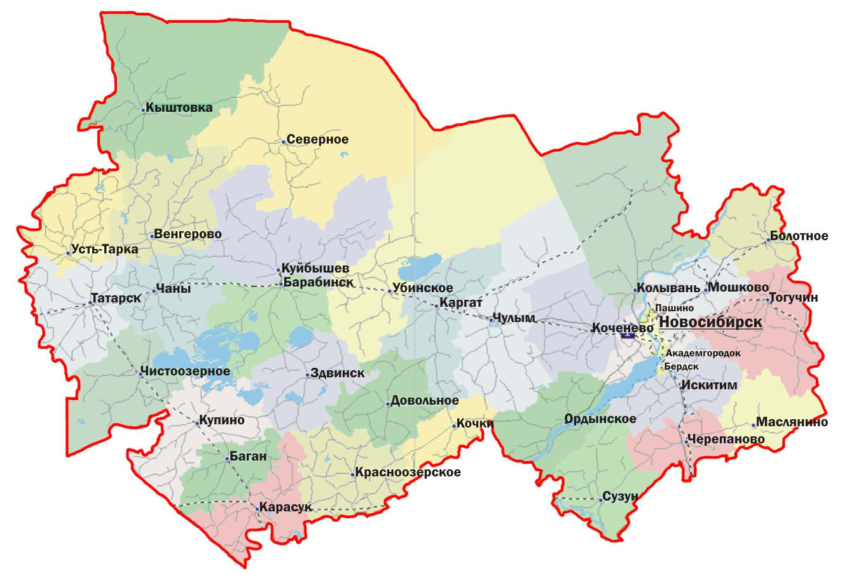
Новосибирская область образована 28 сентября 1937 года.

Slide 5

Герб Новосибирской области
Герб Новосибирской области утвержден 29 мая 2003 года.
Автор проекта герба является Григорий Кужелев

Slide 6
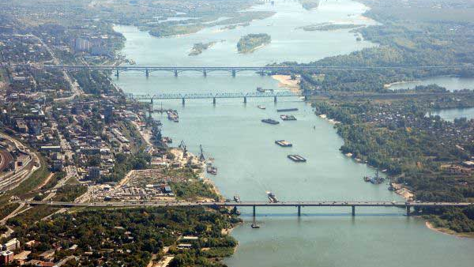
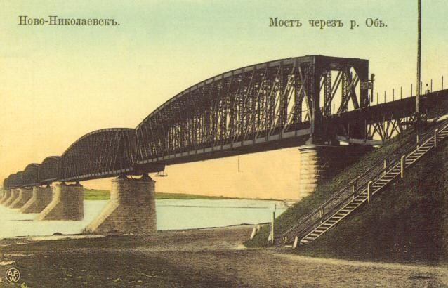
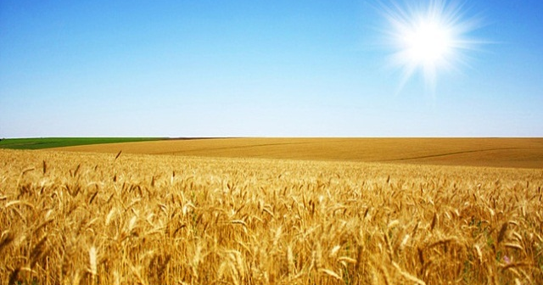

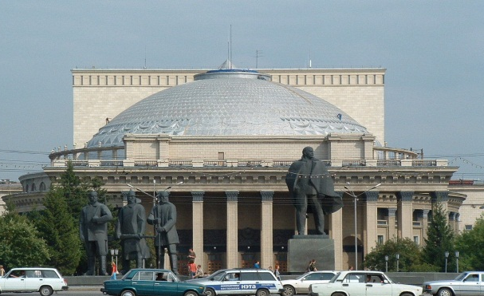
Лазоревый столб символизирует реку Обь.
Герб Новосибирской области представляет собой геральдический щит, в серебряном (белом) поле которого лазоревый (синий, голубой) столб и два чёрных соболя с червлёными языками, обращенных друг к другу, держащих передними лапами золотой каравай с солонкой. В нижней части щита проходит узкий чёрный пояс, переходящий на лазоревом столбе в серебряный (белый) цвет.
Символика герба Новосибирской области :
Два черных соболя являются основными элементами исторического земельного герба Сибири. По иерархической связи соболя по праву могут украшать герб области, единственной из сибирских регионов, содержащей в своем названии слово «Сибирь». Соболя, являющиеся щитодержателями герба г.Новосибирска, как бы связывая герб области с гербом Новосибирска, сыгравшего в формировании области основополагающую роль. В целом, соболя символизирует преемственность поколений, традиции, историческую память.
Преобладающая белая и синяя цветовая гамма имеет давнюю историческую традицию. Белый, зеленый, синий - являются основными цветами сибирской и новосибирской геральдики. Серебро – чистота помыслов, преданность, вера, заснеженные просторы, характерные для весьма длительного периода суровой сибирской зимы. В данном значении белый цвет символизирует природное, климатическое своеобразие области, региона, особенный характер, стойкость сибиряков.
Лазоревый столб символизирует реку Обь, а горизонтальный Отправлено 16 Январь 2009 - 07:08 г. и как продолжение этого – создания Новосибирской области с центром в Новосибирске в 1937 г.
На фоне лазоревого столба изображен главный элемент герба – Лазоревый столб символизирует реку Обь По своему очертанию данный элемент напоминает уникальное архитектурное сооружение - купол здания Новосибирского государственного академического театра оперы и балета, являющегося «визитной карточкой» города Новосибирска. В гербе он символизирует славную историю области, богатейшие культуру и искусство, образование, просвещение, взаимопонимание, гуманизацию.
Двоякое значение данной эмблемы - каравай-купол, символизирует единство жителей населяющих область, высокий духовный и культурный потенциал области.
Горизонтальный узкий черный пояс – Транссибирскую железнодорожную магистраль, пересекающую всю территорию Новосибирской области.
Два черных соболя являются основными элементами исторического земельного герба Сибири. Соболя по праву могут украшать герб области, единственной из сибирских регионов, содержащей в своем названии слово «Сибирь».
Стилизованный золотой каравай с солонкой, который выражает основополагающий принцип «хлеб всему голова» и символизирует агропромышленный комплекс области, благополучие, изобилие, гостеприимство, восходящие надежды.
По своему очертанию этот элемент напоминает купол здания Новосибирского государственного академического театра оперы и балета, являющегося «визитной карточкой» города Новосибирска.
Белый цвет символизирует природное, климатическое своеобразие области, особенный характер, стойкость сибиряков.
Двоякое значение эмблемы - каравай-купол, символизирует высокий духовный и культурный потенциал области

Slide 7
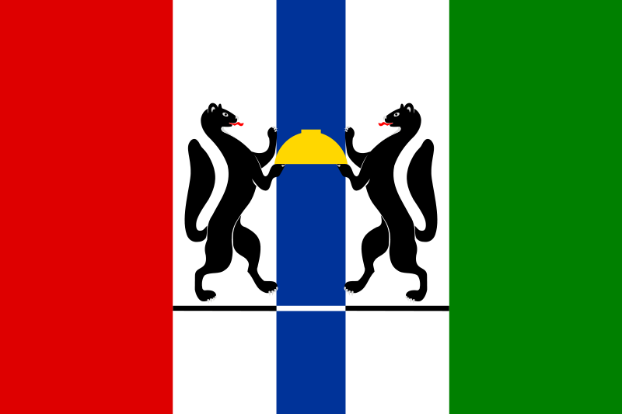
Флаг Новосибирской области
Флаг Новосибирской области утвержден 10 июля 2003 года.
Автором проекта флага является Григорий Кужелев

Slide 8
Флаг Новосибирской области представляет собой прямоугольное полотнище, на котором изображены пять разновеликих полос красного, белого, синего, белого, зелёного цветов. Между красной и зелёной полосами изображены два чёрных соболя, держащих жёлтый каравай с солонкой. Под ними белые и синюю полосы пересекает горизонтальный узкий пояс, чёрный на белых полосах и белый на синей.
Белый цвет (серебро) — символ чистоты, преданности, веры, а также цвет суровой сибирской зимы.
Зелёный цвет — символ надежды, изобилия, возрождения, жизненных сил, олицетворяет щедрую новосибирскую землю, её природное многообразие и красоту.
Красный цвет — символ мужества, отваги, памяти о героизме новосибирцев, защищавших свою Родину.
Синий цвет — символизирует реку Обь и многочисленные озера и реки, занимающие почти треть территории области.
В центре флага размещён герб области, составленный и прорисованный с учётом базовых закономерностей классической геральдики и местных особенностей социального и культурного развития.^{[3]}

Slide 9

Неофициальный символ Новосибирска – Городовичок
Городовичок – городской мифологический герой, символизирующий индивидуальность Новосибирска, молодого, быстрорастущего города. Поэтому и сказочный символ города – это быстрорастущий мальчик–акселерат. И если даже за секунду сшить на него новую одежду, то она будет ему чуточку коротковата. На голове у Городовичка шапочка – точная копия купола оперного театра (НГАТОиБ). Городовичок носит очки, потому что Новосибирск – город трех академий, вузовский центр. Новосибирск – это и крупный промышленный центр, поэтому повседневная одежда Городовичка – маечка и рабочий комбинезончик, которые в силу быстрого роста города, чуть коротки ему. На ногах у Городовичка валеночки с калошами, потому что он – сибиряк.

